Slide 1
Module 3-Les fluides et la dynamique
L’unité de chimie

Slide 2
Activité d’exploration, Peux-tu soulever sans toucher?
Le but : D’utiliser mes connaissances sur les changements d’états pour soulever une boite de conserve vide sans la toucher.
La procédure et les matériaux : Sciences 8 Colombie-britannique, page 243
Les observations : À écrire après l’expérience ☺
Les questions : page 243, #1 à 4
La conclusion : à faire ensemble ☺

Slide 3
Le rapport de labo (continué)
La conclusion :
Voici 4 parties à écrire pour la conclusion de ton rapport scientifique
1-récris le but →
J’ai utilisé mes connaissances de changements d’états pour soulever une boite de conserve vide.

Slide 4
Le rapport de labo (continué)
2-résume la procédure→
J’ai placé un bécher sur une boite de conserve et après avoir remplir le bécher avec de la glace et du sel, j’ai mélangé le tout. Finalement, j’ai essayé de soulever la boîte.

Slide 5
Le rapport de labo (continué)
3-résume les observations →
J’ai observé le développement du givre sur les côtés du bécher ainsi que la fonte de glace dans le bécher.
J’ai pu réussir à geler les deux contenants ensemble pour soulever la boite

Slide 6
Le rapport de labo (continué)
4-Parle de ce que tu as appris→
J’ai découvert que je peux geler deux contenants ensembles en utilisant mes connaissances de changements d’états de la matière.
OU
J’ai mieux compris les trois changements d’états : la liquéfaction, la fusion et la solidification. ☺

Slide 7
NOTES 7.1-LES ÉTATS DE LA MATIÈRE

Slide 8
Rémue-méninge
Chercher 3 exemples de chaque états de la matière.
Placer vos 3 exemples dans un tableau de données.
(À faire avec Mme. Fiola au tableau)
Parler avec ton partenaire pour décider pourquoi vos exemples sont dans la catégorie de solide, de liquide et de gaz.

Slide 9
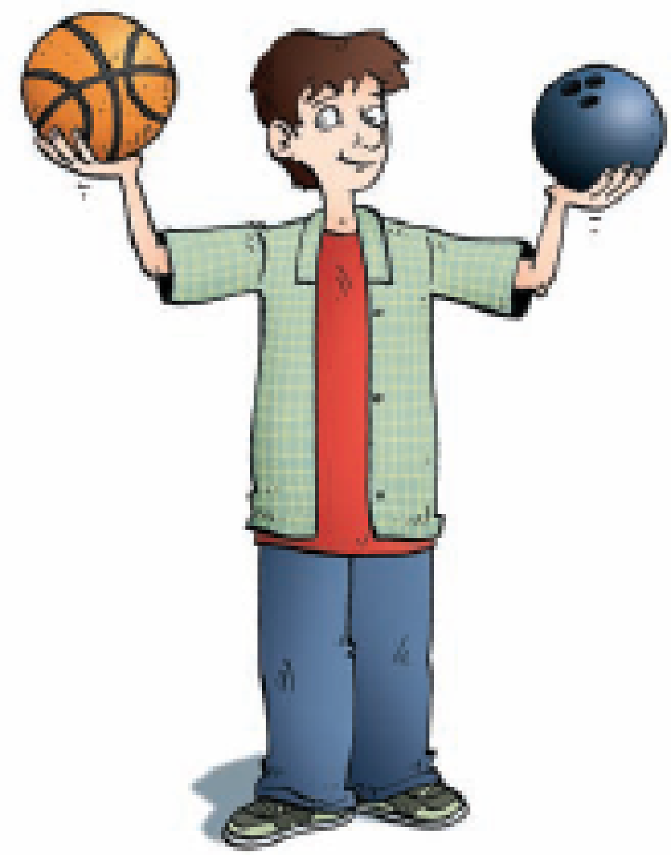
7.1 Les états de la matière
La matière est tout ce qui possède une masse et un volume.
La masse est la quantité qu’une substance contient.
Mésurée en grammes (g) ou kilogrammes (kg).
Le volume est l’espace occupé par une substance.
Mésuré en millilitres (mL), litres (L), ou centimetres cubes (cm³).
Comparing the basketball and bowling ball, which has more mass? Volume?
See pages 246 - 247

Slide 10
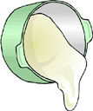
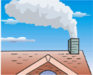
7.1 Les états de la matière
Les 3 états typiques de la matière. (oui ou non?)
 | Masse fixe | Volume fixe | Forme fixe
Solide
Liquide
Gaz
solide
gaz
liquide
See pages 246 - 247

Slide 11
7.1 Les états de la matière
Les 3 états typiques de la matière.
 | Masse fixe | Volume fixe | Forme fixe
Solide | Oui | Oui | Oui
Liquide | Oui | Oui | Non
Gaz | Oui | Non | Non
solide
gaz
liquide
See pages 246 - 247

Slide 12
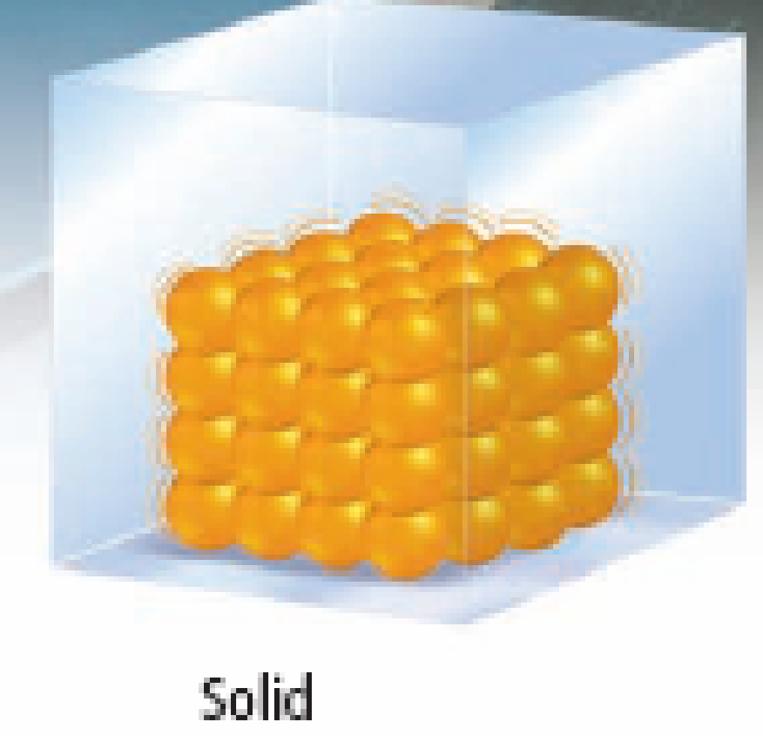
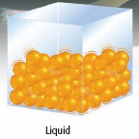
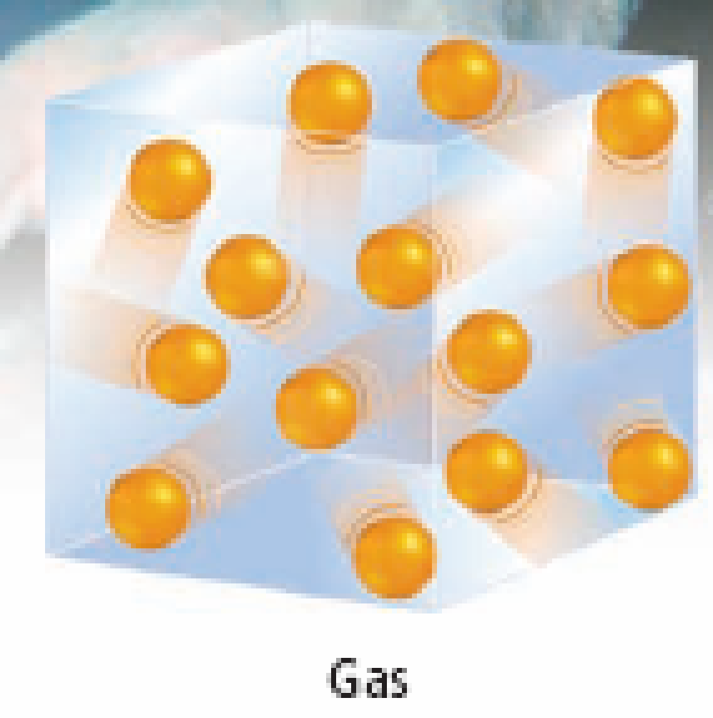
La théorie cinétique moléculaire (TCM)
Toutes les substances sont faites de petites particules qui sont trop petites pour êtres observables.
Il existe des espaces entre les particules. L’espace entre les particules diffère selon l’état de la matière.
Les particules sont en mouvement constant.
Les particules sont attirées les unes par les autres.
See page 248

Slide 13
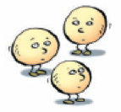
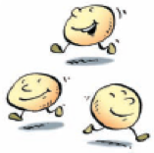
La théorie cinétique moléculaire (TCM)
Solid: Particles are so tightly packed together they cannot move freely. They can only vibrate.
Gas: Particles are very far apart and move around quickly.
Liquid: Particles are farther apart and they can move by sliding past each other.
See page 249

Slide 14
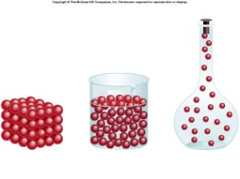
States of Matter Animation
Let’s watch it happen

Slide 15
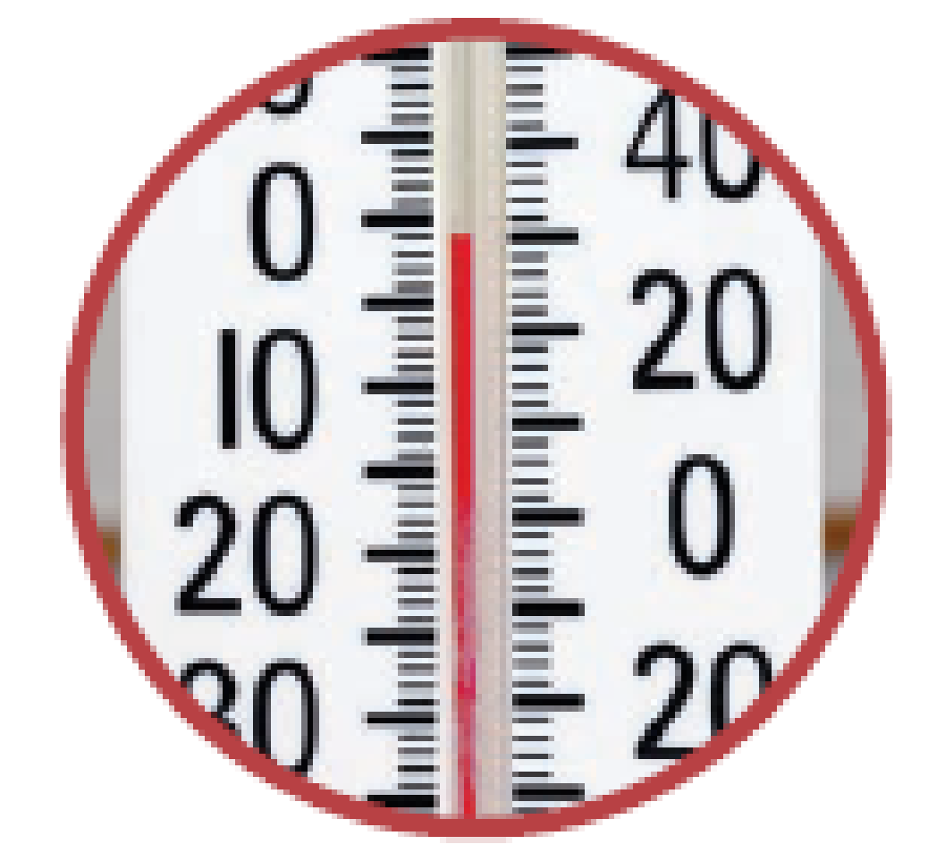
L’expansion et la contraction thermique
L’expansion thermique est l’augmentation en volume quand la température augmente.
La contraction thermique est le volume qui diminue quand la température diminue.
See page 250

Slide 16
Démonstration –L’anneau magique
Objectif: Démontrer la théorie cinétique moléculaire.
Rappel : Toute matière est faite de particules en mouvement constant.
Questions :
1-Qu’arrive-t-il lorsqu’on chauffe et refroidisse l’anneau métallique?
2-Qu’est ce qui se passe aux particules qui forment l’anneau métallique lorsqu’on le chauffe et le refroidisse?

Slide 17
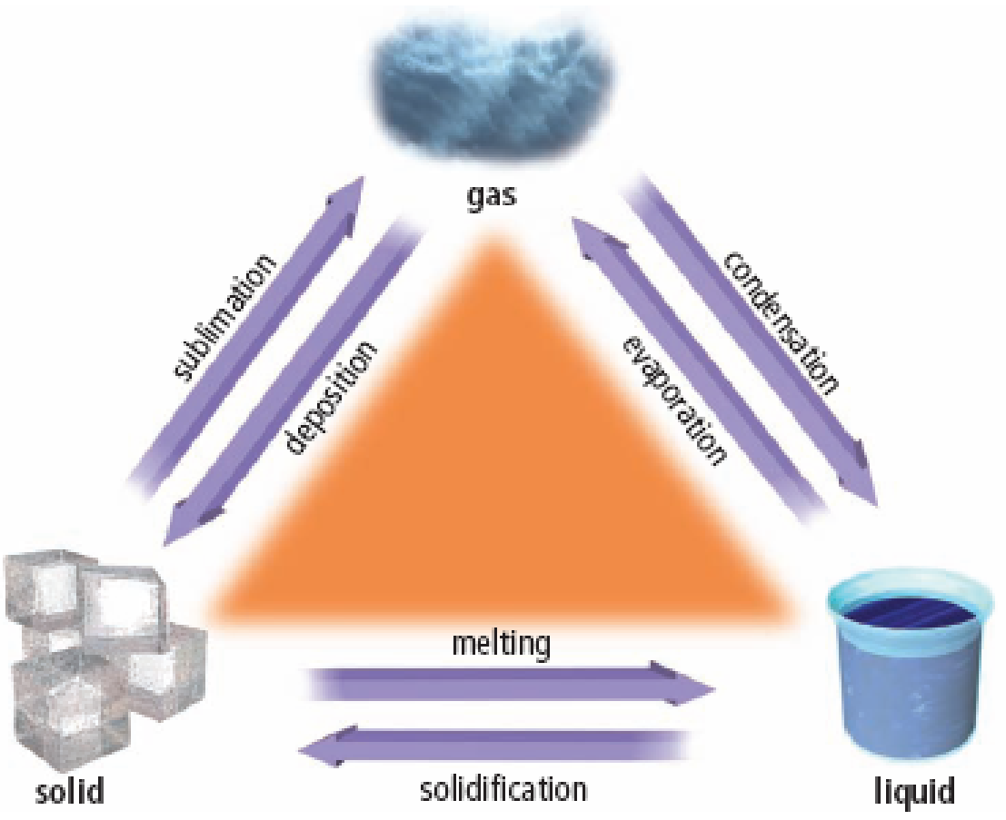
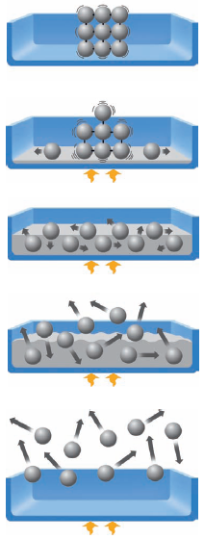
Les changements d’états - p.252
Solid
Melting
Liquid
Boiling
Gas
Take the Section 7.1 Quiz
See pages 252 - 253

Slide 18
Changement d’états
Name | Nom | Changement d’états | Chaleur gagné | Chaleur perdu
Melting |  | Solide à liquide
Evaporation
Condensation
Solidification
Sublimation
Deposition
See pages 252 - 253

Slide 19
Changement d’états
Name | Nom | Changement d’états | Chaleur gagné | Chaleur perdu
Melting | Fusion | Solide à liquide
Evaporation | Vaporisation | Liquide à gaz
Condensation | Liquéfaction | Gaz à liquide
Solidification | Solidification | Liquide à solide
Sublimation | Sublimation | Solide à gaz
Deposition | Condensation | Gaz à solide
See pages 252 - 253

Slide 20
La connection avec TCM
Chaleur gagné : Quand les particules s’éloignent et bougent plus rapidement.
Chaleur perdu : Quand les particules se rapprochent et bougent moins vite.

Slide 21
N’oublions pas!
Le point de fusion (Melting point) est la température à laquelle un solide se transforme en liquide.
Le point d’ébullition (Boiling point) est la temp. à laquelle un liquide se transforme en gaz.

Slide 22
Revision –Section 7.1
Revisez les p.249 à 253
Travaillez les questions dans la section nommée <<Vérifie ta lecture>> : page 249 #1 à 5 et page 253 # 1 à 4
Cette révision est nécessaire pour le quiz #1.
La date? a recopier du tableau :)

